Slide 1

LIBRES EN CRISTO
“Vivimos en amor y libertad por el Espíritu de Cristo en nosotros”

Slide 2
VERSÍCULO CLAVE:
“Estad, pues, firmes en la libertad con que Cristo nos hizo libres, y no estéis otra vez sujetos al yugo de esclavitud”, Gálatas 5:1.
FUNDAMENTO BÍBLICO: Gálatas 5:1-26.

Slide 3
INTRODUCCIÓN
Agregar cualquier otra cosa a la justificación, que es sólo por la fe, es alejarse de Cristo, es caer de la gracia.
Muchos cristianos son influenciados negativamente en su carrera espiritual por falsos maestros.
Es necesario volver o permanecer en el camino de la libertad que es solamente en Cristo.
Esta libertad no significa vivir caprichosamente, sino vivir por el poder y la guía del Espíritu Santo.

Slide 4

FIRMES EN LA LIBERTAD
Gálatas 5:1-12.
1

Slide 5
Libres en Cristo.
  El desafío para los cristianos es permanecer libres en Cristo, V.1.
  El peligro de aceptar la ley como una manera de caminar con Dios.
    Se vuelve al yugo de esclavitud, V.1.
    La circuncisión de nada aprovecha, V.2.
    La ley obliga a cumplirla a cabalidad, cosa difícil, V.3.Vease Santiago 2:10.
    Abrazar la ley nos aleja de Cristo y de su gracia, V.4.
  Los que caminamos en el Espíritu esperamos la justicia por la fe, y no por las obras de la ley, V.5,6.

Slide 6
  Una carrera interrumpida.
  Esto ilustra el problema que enfrentaban los creyentes.
    Los falsos maestros intentaran alejarnos de la verdad, V.8.
    La falsa enseñanza es comparada con la levadura, V.9. Véase 1 Corintios 5:6.
    Los falsos maestros tendrán que responder a Dios por pervertir el Evangelio, V.10.
  El mensaje de gracia es ofensivo para los falsos maestros, V.11,12.

Slide 7
Hay que tener cuidado con la falsa enseñanza que se ha propagado en los últimos años y que muchos cristianos lo han aceptado, manténgase alerta para que nada interrumpa su carrera.

Slide 8
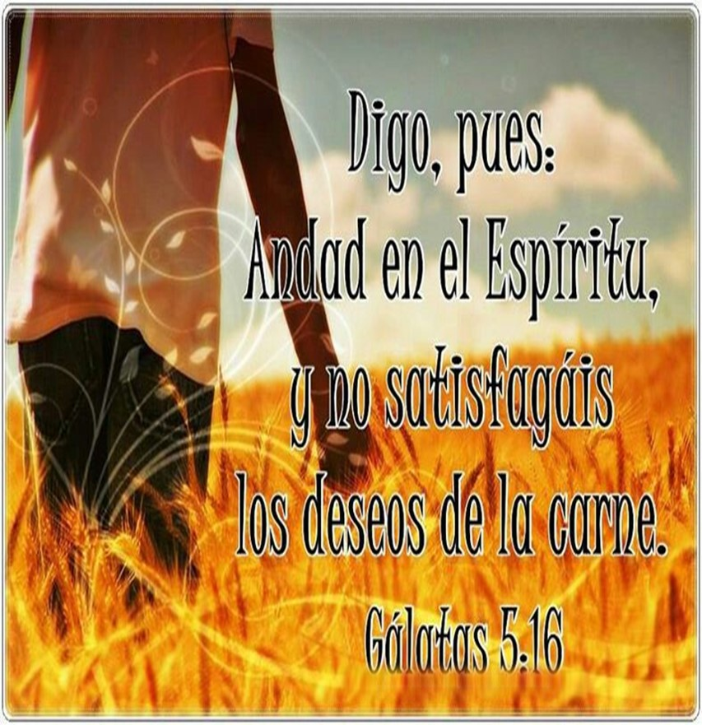
LIBRES PARA SERVIR EN AMOR
Gálatas 5:13-21.
2

Slide 9
Llamados a ser libres.
  La libertad espiritual no hay que usarla como excusa para satisfacer los deseos carnales pecaminosos, V.13.
  La libertad espiritual se debe usar de manera constructiva y piadosa: “Servíos por amor los unos a los otros”, V.13.
  La ley se resume en un concepto: el amor, V.14. Véase Mateo 22:37-40; Levítico 19:18; Mateo 22:37; Deuteronomio 6:5.
  Los cristianos se trataban de manera poco amorosa, V.15. “mordiéndose y devorándose”.

Slide 10
El Espíritu contra la carne.
  Hay que andar en el Espíritu para no satisfacer los deseos de la carne, V.16.
  Hay una continua batalla que libra el creyente para vencer los deseos de la carne, V.17.
  Hay que ser guiados por el Espíritu y no por las obras de la ley para vencer, V.18.
    En los V. 18-21 se enumera una serie de “obras de la carne”.
    En el V.21 nos dice que los que practican las obras de la carne no heredarán el reino de Dios.
  Hay perdón para el creyente, 1 Juan 1:9.

Slide 11
Hay que permitir que el Espíritu Santo nos ayude para no vivir como nosotros queremos, a evitar los gratificantes deseos pecaminosos, confiemos en que el Espíritu siempre está con nosotros.

Slide 12

VIVIR POR EL ESPÍRITU
Gálatas 5:22-26.
3

Slide 13
Fruto del Espíritu.
  El cristiano debe mostrar el fruto del Espíritu Santo de manera natural y espontánea.
  El cristiano tiene el Espíritu Santo para formar cualidades de carácter, V.22-23.
  El fruto del Espíritu, se manifiesta en nueve cualidades, y se pueden dividir en tres grupos.
    Con relación a Dios: amor, gozo, paz.
    Con relación a los demás: paciencia, benignidad, bondad.
    Con relación a nosotros: fidelidad, mansedumbre, templanza.
  No hay ley contra el fruto del Espíritu, V.23.

Slide 14
Andar por el Espíritu.
  Implica crucificar la carne con sus pasiones y deseos, V.24.
  Implica vivir diariamente en el poder del Espíritu Santo, seguir su dirección y reflejar una relación de pertenencia a Cristo, V.25.
  Implica caminar en sincronía con el Espíritu Santo, V.25.
  Implica no caer en vanagloria, disensiones y envidias, V.26.

Slide 15
Hay que vivir una vida en el Espíritu, ya que Él nos ayuda a evitar el pecado, Él puede formar nuestro carácter y así reflejar a Cristo a quienes nos rodean.

Slide 16
DISCIPULADO Y MINISTERIO EN ACCIÓN

Slide 17
No hay nada que podamos agregar a la fe, y el Evangelio nunca añadirá algún requisito adicional.
Al ser justificados ante Dios por la fe en Cristo, tenemos que depender del Espíritu Santo.
El Espíritu Santo nos ayudará a vivir para dar frutos espirituales y vencer el pecado.
Hay que ayudar a los cristianos que han sido engañados con enseñanzas falsas.

Slide 18


